Slide 1
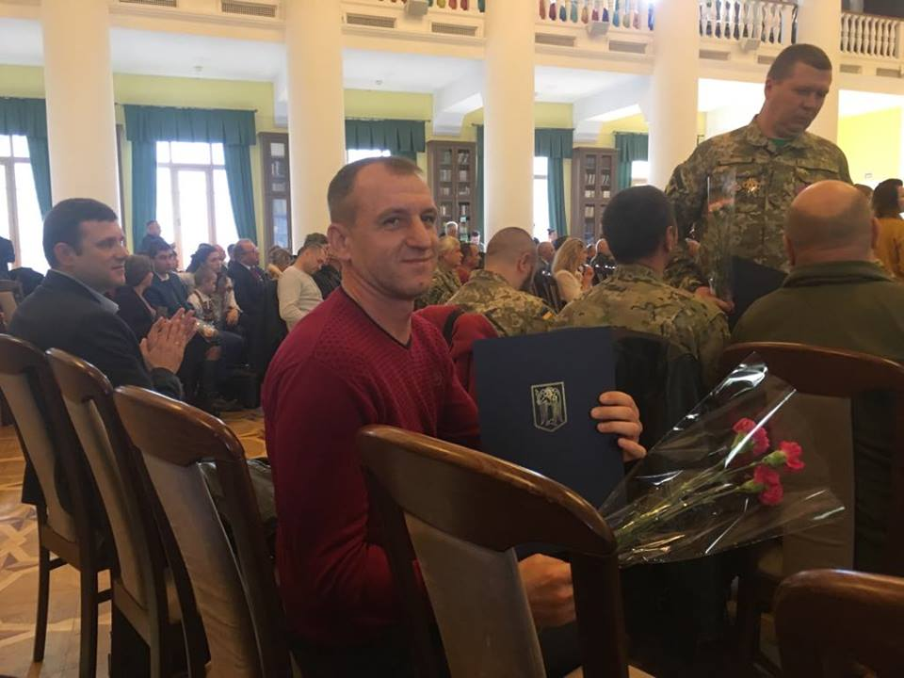
4 ветерани інваліди отримали квартири

Slide 2
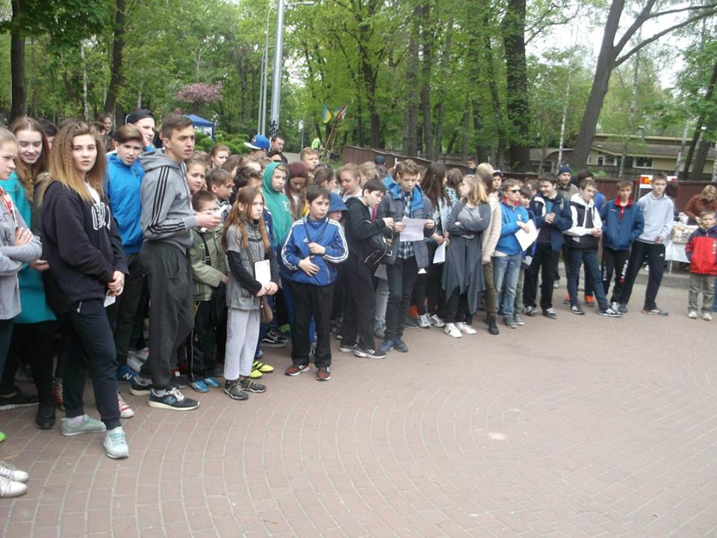
Ми піклуємося про підростаюче покоління! Дитяче свято -змагання "День Юного Пріорчанина"

Slide 3
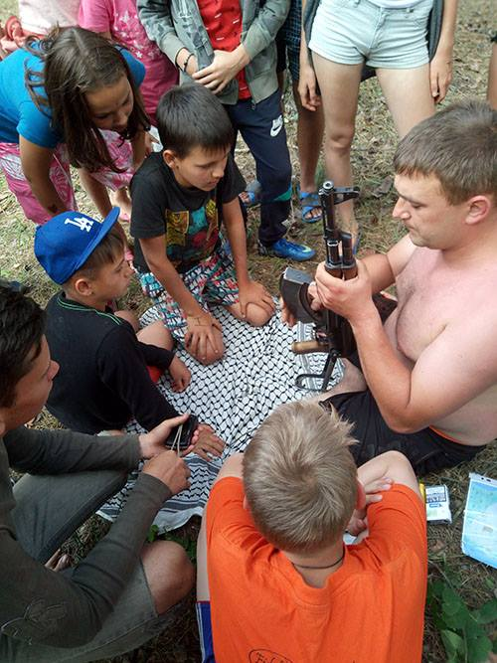
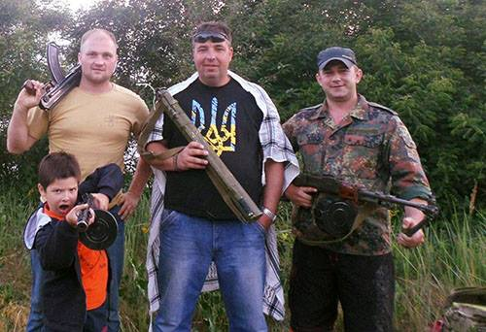
Квест ОСТРІВ 2017

Slide 4
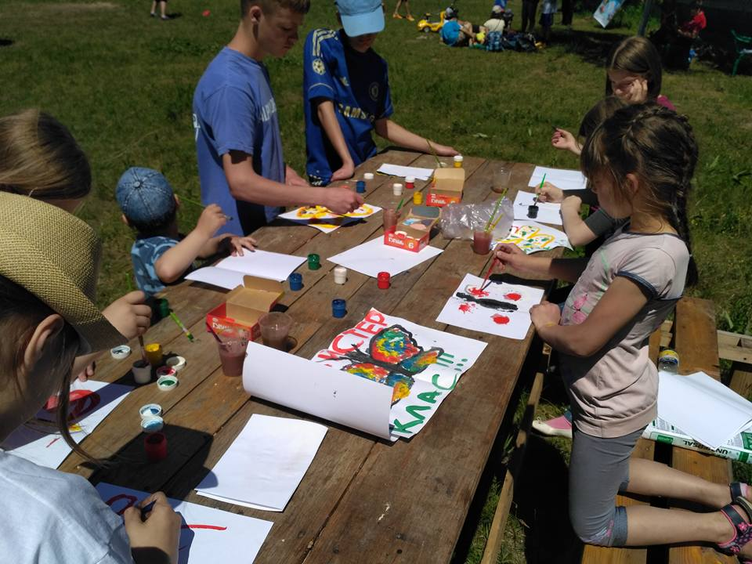
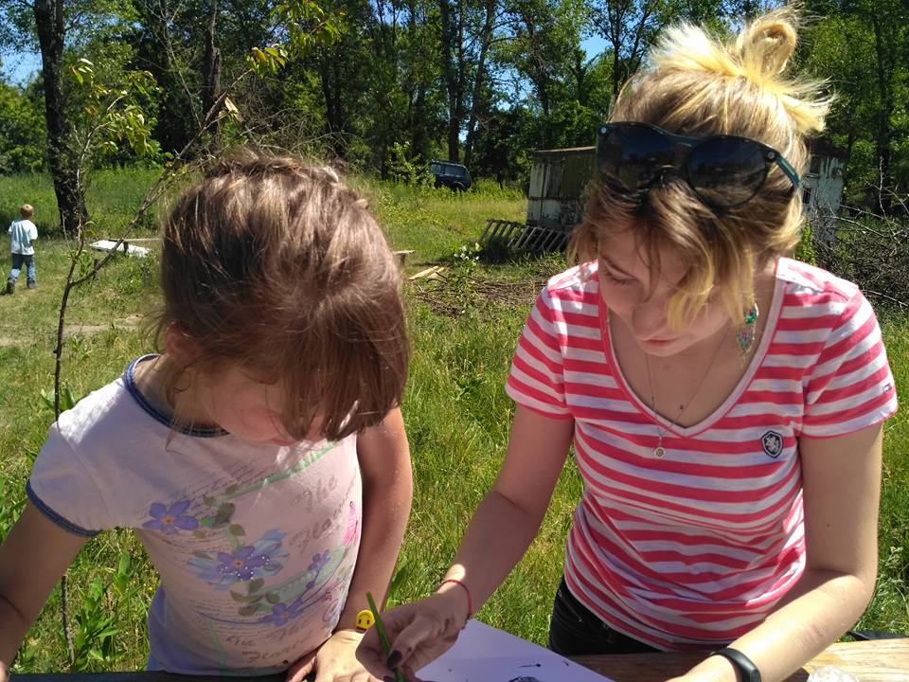
Майстер клас з малювання та канатний парк для діток

Slide 5
Школярів Подільського району познайомили з професією військових

Slide 6
Урок Мужності в с/ш №З

Slide 7
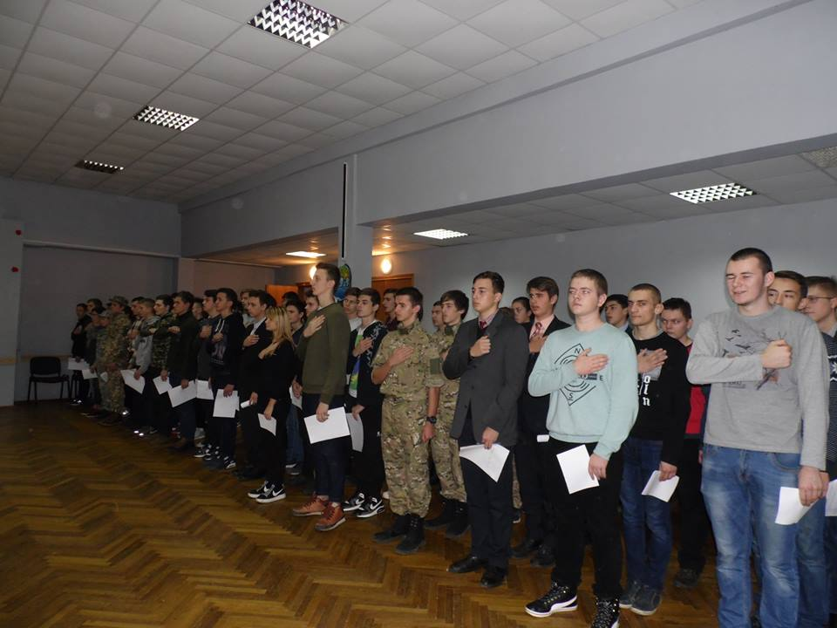
Змагання «Снайпер столиці» в 243 школі

Slide 8
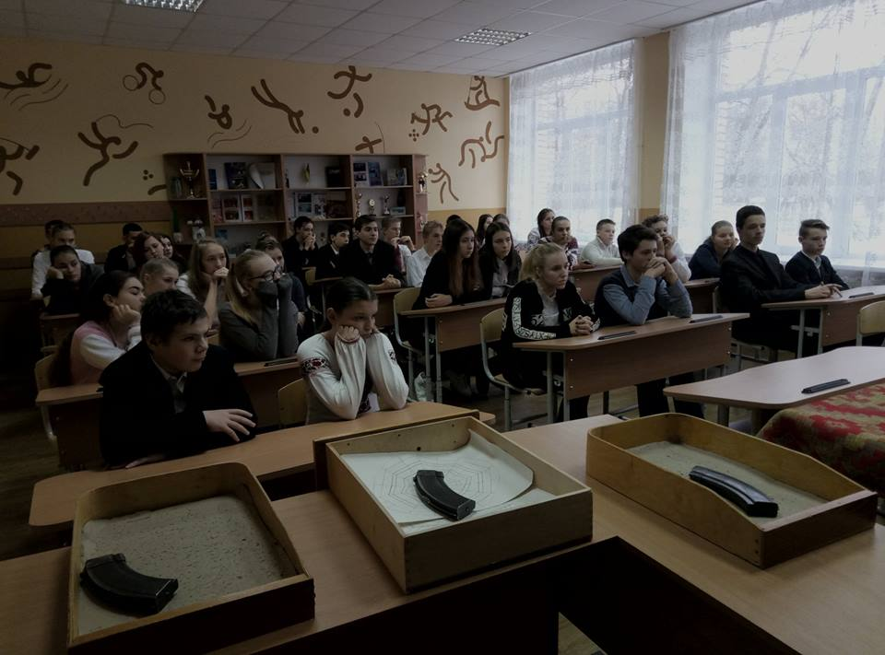
Стрілецький день школа №45

Slide 9
Уроки патріотичного виховання Гімназія Веденська

Slide 10
Права дітей районний конкурс

Slide 11
Ми постійно розвиваємось і вдосконалюємось. Відвідуємо семінари та тренінги

Slide 12
Соціальні та волонтерські проекти. Або чому нам не сидиться вдома?

Slide 13
Клуб Щастя. Семінар як увімкнути Драйв. Мотивація

Slide 14
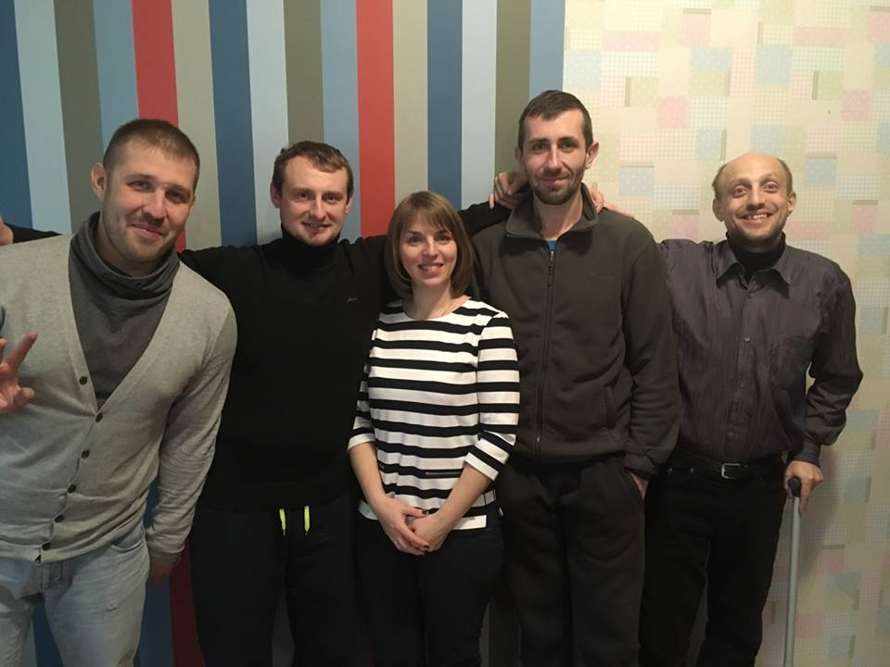
Тренінг з Тайм-менеджменту

Slide 15
Лідерські навички від Ваче Давтяна.

Slide 16
Ігор Слюсаренко успішно закінчив 6-ту Всеукраїнську школу самодопомоги

Slide 17
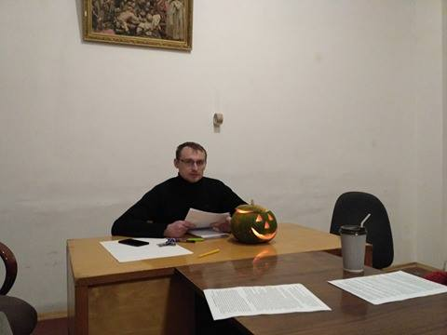
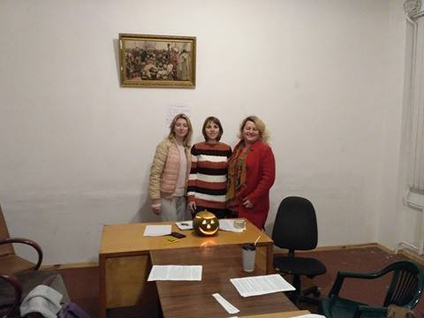
Тепер Ігор регулярно проводить семінари в спілці для ветеранів та волонтерів

Slide 18
Ми піклуємось один про одного День Захисника України

Slide 19
Нас нагороджували відзнаками

Slide 20
Голова спілки підписує меморандум про створення Муніципальної поліції в Подільському районі

Slide 21
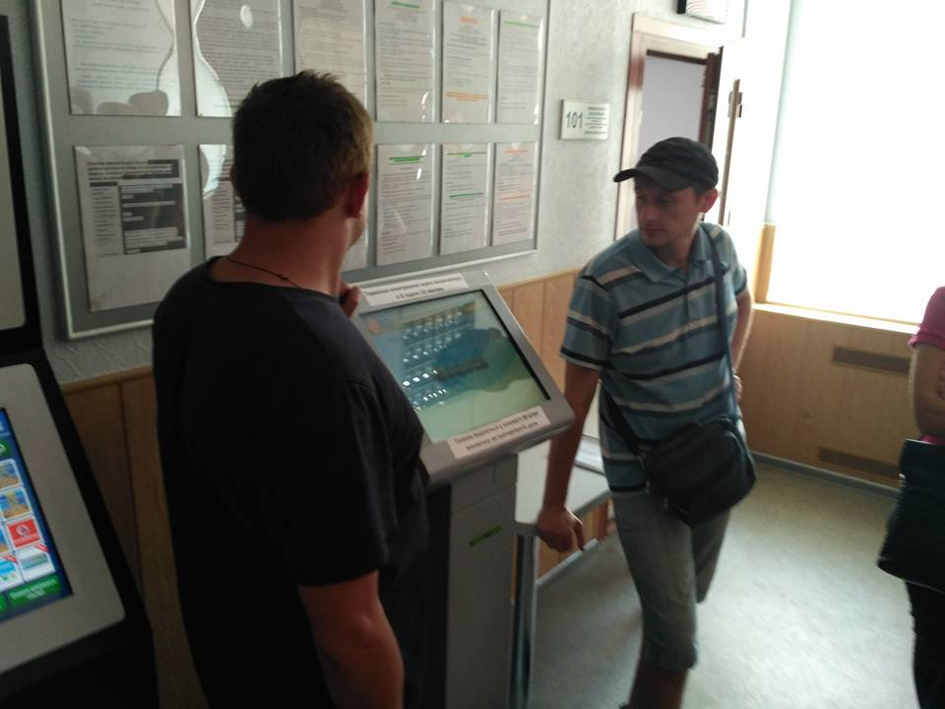
МИ охороняємо порядок ЦНАП Подільського району

Slide 22
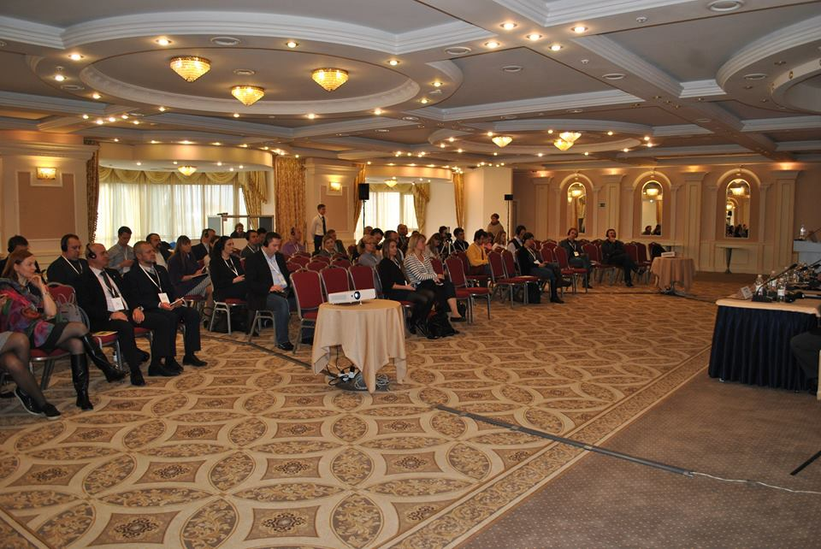
Беремо участь в суспільно важливих процесах Круглий стіл «Реінтеграція ветеранів АТО»

Slide 23
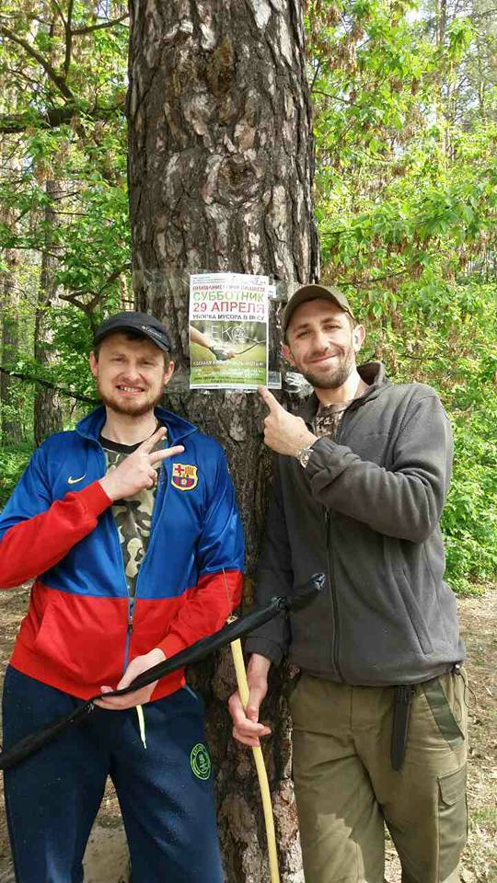
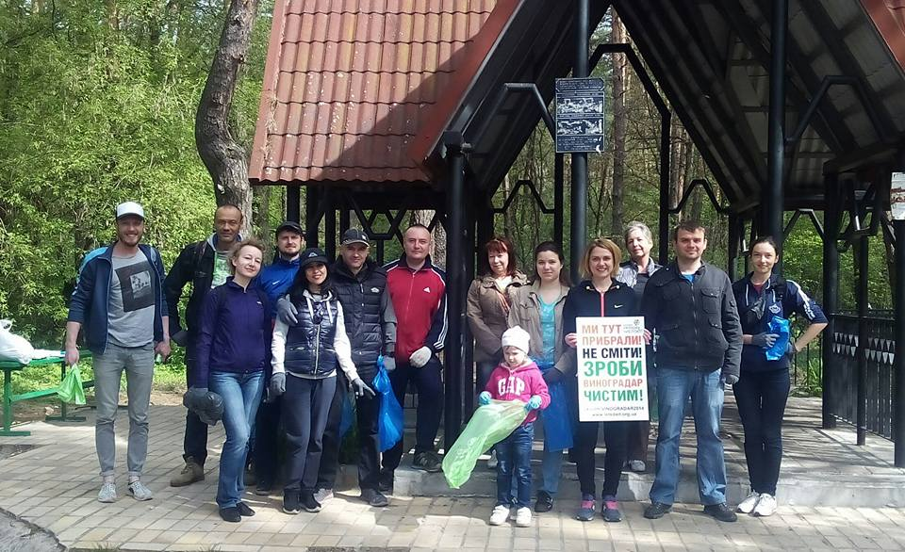
Ми турбуємось про навколишнє середовище. Прибирання виноградарського лісу

Slide 24
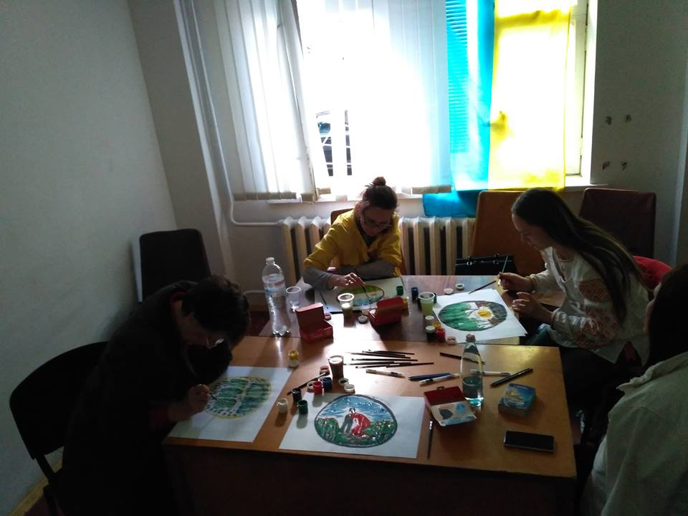
Ми піклуємося про наших дружин Курси психологічної підтримки для мам, дружин та сестер ветеранів АТО

